Slide 1
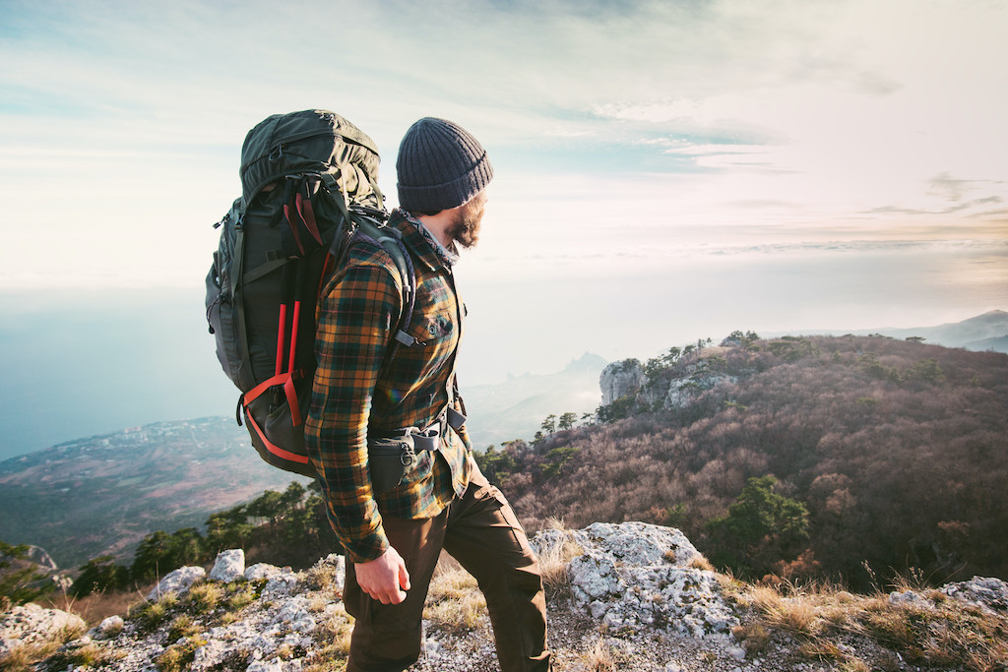
ტურისტული დაჯავშნის აპლიკაცია

Slide 2
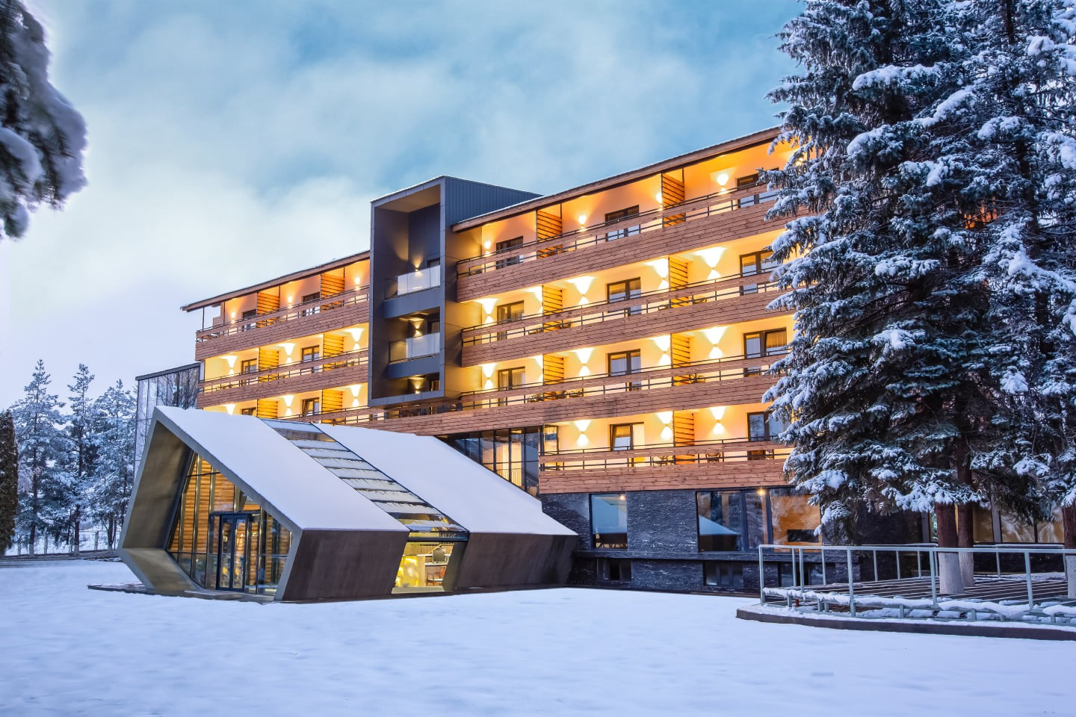
შესავალი
ჩვენი მიზანი
გასაჭრელი ამოცანები
მოსალოდნელი შედეგი

Slide 3
საქართველოში და კერძოდ ტურისტულ მენეჯმენტში, არც ისე ბევრი სახის სისტემა ფუნქციონირებს და არსებულებიც ძირითადად უცხოური პროგრამებია
Booking.com
Expedia.com

Slide 4
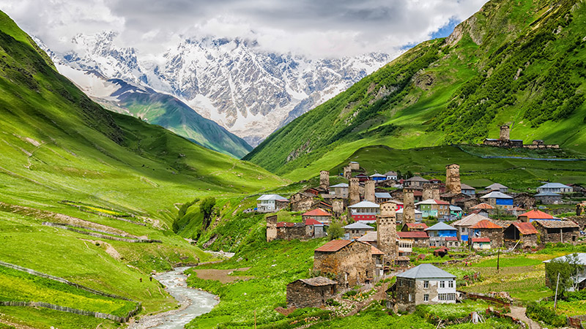
ჩვენი მიზანია, საქართველოს ტურისტულ სექტორს შევუქმნათ პროგრამული უზრუნველყოფა რომელსაც მოიხმარს ყველა მოგზაურობის მსურველი.
• ვებ პორტალი
• მონაცემთა ბაზა

Slide 5
ჩვენი ამოცანები
რესურსების მოძიება.
პროგრამული მხარდაჭერის, მონაცემთა ბაზების შექმნა.
ვებ-გვერდის აგება.
მონაცემების მოპოვება და დამუშავება.

Slide 6
სასურველი შედეგი
შედეგად მივიღებთ საქართველოთი დაინტერესებული მოგზაურებისთვის განკუთვნილ და მორგებულ ვებ-გვერდს, რომელიც მომხმარებლებს დაეხმარება დაგეგმონ და დაჯავშნონ მათთვის საოცნებო მოგზაურობა.

Slide 7
დაგეგმილი აქტივობები | I თვე | I თვე |  |  | II თვე | II თვე |  |  | III თვე | III თვე |  |  | IV თვე
 | I კვირა | II კვირა | III კვირა | IV კვირა | I კვირა | II კვირა | III კვირა | IV კვირა | I კვირა | II კვირა | III კვირა | IVკვირა | I კვირა | II კვირა | IIIკვირა | IVკვირა
ტაბლო
დაჯავშნის საიტების მოძიება და შესწავლა
დაჯავშნის საიტების დიზაინი
სისტემის ორგანიზების დაგეგმვა

Slide 8
დაგეგმილი აქტივობები | I თვე | I თვე |  |  | II თვე | II თვე |  |  | III თვე | III თვე |  |  | IV თვე
 | I კვირა | II კვირა | III კვირა | IV კვირა | I კვირა | II კვირა | III კვირა | IV კვირა | I კვირა | II კვირა | III კვირა | IVკვირა | I კვირა | II კვირა | IIIკვირა | IVკვირა
მონაცემთა ბაზები
ბაზების დიზაინი
ბაზების იმპლემენტაცია
მონაცემთა დამუშავება და ანალიზი

Slide 9
დაგეგმილი აქტივობები | I თვე | I თვე |  |  | II თვე | II თვე |  |  | III თვე | III თვე |  |  | IV თვე
 | I კვირა | II კვირა | III კვირა | IV კვირა | I კვირა | II კვირა | III კვირა | IV კვირა | I კვირა | II კვირა | III კვირა | IVკვირა | I კვირა | II კვირა | IIIკვირა | IVკვირა
ვებ-საიტი
მომხმარებელზე ორიენტირებული დიზაინის შექმნა
ინტერფეისის იმპლემენტაცია
საიტის ფუნქციონალურად გამართვა; შექმნილი ბაზების ჩაშენება
პროგრამული უზრუნველყოფის ტესტირება

Slide 10
მადლობა ყურადღებისთვის!
სტუდენტები:
დემეტრე ბეროშვილი
გიორგი ბიძიშვილი
საბა კურტანიძე
ხელმძღვანელები:
მაია არჩუაძე
პაპუნა ქარჩავა

